Slide 1

Mgr. Tomáš Neřold M.A.
Vedoucí Samostatného oddělení BESIP
Ministerstvo dopravy

Slide 2


Slide 3

  Počet usmrcených cyklistů neklesl ani v době COVIDu
facebook.com/ibesip twitter.com/ibesip youtube.com/ibesip instagram.com/ibesip www.ibesip.cz

Slide 4
  Viníci? Cyklisté i řidiči. Nebo řidiči i cyklisté? My…
facebook.com/ibesip twitter.com/ibesip youtube.com/ibesip instagram.com/ibesip www.ibesip.cz

Slide 5
  Viníci? Cyklisté i řidiči? Nebo řidiči i cyklisté? My …
facebook.com/ibesip twitter.com/ibesip youtube.com/ibesip instagram.com/ibesip www.ibesip.cz

Slide 6
  Nejzávažnější nehody cyklistů dle zavinění
Cyklisté 47 % (56 % TZ)
Řidič osobního auta 33 % (32 % TZ)
Řidič ujel 7 % (2% TZ)
Řidič nákladního auta 5 % (5% TZ)
Řidiči 45% (39 %)
facebook.com/ibesip twitter.com/ibesip youtube.com/ibesip instagram.com/ibesip www.ibesip.cz

Slide 7
  Příčiny nehod s účastí cyklistů
facebook.com/ibesip twitter.com/ibesip youtube.com/ibesip instagram.com/ibesip www.ibesip.cz

Slide 8
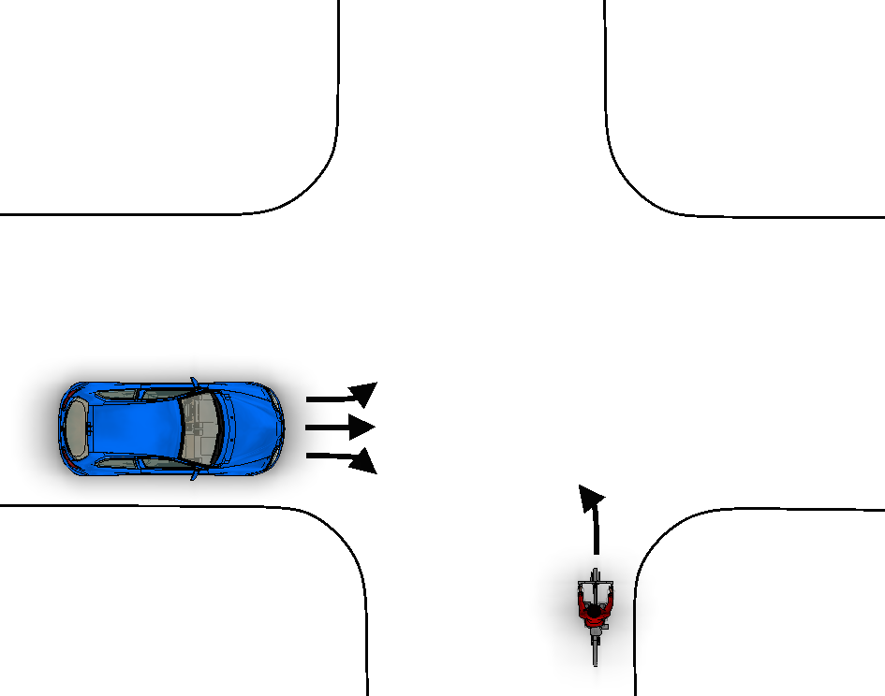
  Nejtragičtější scénáře – odbočování a náraz zezadu
náraz vozidla zezadu do cyklisty
nehody na křižovatkách
v polovině případů lehké zranění, v 1/3 smrtelné zranění cyklisty
facebook.com/ibesip twitter.com/ibesip youtube.com/ibesip instagram.com/ibesip www.ibesip.cz

Slide 9
  Cyklisté a přilba 2021
Bez přilby
56% dospělých
21% dětí!
Usmrcení cyklisté 72%
Cyklisté bez zranění 55%
facebook.com/ibesip twitter.com/ibesip youtube.com/ibesip instagram.com/ibesip www.ibesip.cz

Slide 10
  Cíle kampaně
posílit vzájemný respekt a ohleduplnost
zvýšit informovanost veřejnosti o bezpečném chování a pravidlech silničního provozu
facebook.com/ibesip twitter.com/ibesip youtube.com/ibesip instagram.com/ibesip www.ibesip.cz

Slide 11
  Témata komunikace
Řidiči
nepřiměřená rychlost
nedání přednosti - křižovatky
rizikové kolizní situace s cyklistou
bezpečné předjíždění a bezpečná odstup
nepozornost
zvýšit informovanost veřejnosti o bezpečném chování a pravidlech silničního provozu
facebook.com/ibesip twitter.com/ibesip youtube.com/ibesip instagram.com/ibesip www.ibesip.cz

Slide 12
  Témata komunikace
Cyklisté
viditelnost (osvětlení, povinná výbava kola)
cykloznačení
rizikové kolizní situace – odbočování, křižovatky, jízda ve skupině apod.
přilby a alkohol
facebook.com/ibesip twitter.com/ibesip youtube.com/ibesip instagram.com/ibesip www.ibesip.cz

